Slide 1
跨越你生命中的約旦河
書3：1-17-
1-約 書 亞 清 早 起 來 、 和 以 色 列 眾 人 都 離 開 什 亭 、 來 到 約 但 河 、 就 住 在 那 裡 、 等 候 過 河 。2-過 了 三 天 、 官 長 走 遍 營 中 、3-吩 咐 百 姓 說 、 你 們 看 見 耶 和 華 你 們 神 的 約 櫃 、 又 見 祭 司 利 未 人 抬 著 、 就 要 離 開 所 住 的 地 方 、 跟 著 約 櫃 去 。4-只 是 你 們 和 約 櫃 相 離 、 要 量 二 千 肘 ． 不 可 與 約 櫃 相 近 、 使 你 們 知 道 所 當 走 的 路 ． 因 為 這 條 路 你 們 向 來 沒 有 走 過 。5-約 書 亞 吩 咐 百 姓 說 、 你 們 要 自 潔 ． 因 為 明 天 耶 和 華 必 在 你 們 中 間 行 奇 事 。

Slide 2
書3：6-約 書 亞 又 吩 咐 祭 司 說 、 你 們 抬 起 約 櫃 、 在 百 姓 前 頭 過 去 。 於 是 他 們 抬 起 約 櫃 、 在 百 姓 前 頭 走 。7-耶 和 華 對 約 書 亞 說 、 從 今 日 起 、 我 必 使 你 在 以 色 列 眾 人 眼 前 尊 大 、 使 他 們 知 道 我 怎 樣 與 摩 西 同 在 、 也 必 照 樣 與 你 同 在 。8-你 要 吩 咐 抬 約 櫃 的 祭 司 說 、 你 們 到 了 約 但 河 的 水 邊 上 、 就 要 在 約 但 河 水 裡 站 住 。9-約 書 亞 對 以 色 列 人 說 、 你 們 近 前 來 、 聽 耶 和 華 你 們 神 的 話 。

Slide 3
書3：10-約 書 亞 說 、 看 哪 、 普 天 下 主 的 約 櫃 必 在 你 們 前 頭 過 去 到 約 但 河 裡 ． 因 此 你 們 就 知 道 在 你 們 中 間 有 永 生 神 ． 並 且 他 必 在 你 們 面 前 趕 出 迦 南 人 、 赫 人 、 希 未 人 、 比 利 洗 人 、 革 迦 撒 人 、 亞 摩 利 人 、 耶 布 斯 人 。12-你 們 現 在 要 從 以 色 列 支 派 中 揀 選 十 二 個 人 、 每 支 派 一 人 ．13-等 到 抬 普 天 下 主 耶 和 華 約 櫃 的 祭 司 把 腳 站 在 約 但 河 水 裡 、 約 但 河 的 水 、 就 是 從 上 往 下 流 的 水 、 必 然 斷 絕 、 立 起 成 壘 。

Slide 4
14-百 姓 離 開 帳 棚 、 要 過 約 但 河 的 時 候 、 抬 約 櫃 的 祭 司 、 乃 在 百 姓 的 前 頭 、15-他 們 到 了 約 但 河 、 腳 一 入 水 、 （ 原 來 約 但 河 水 、 在 收 割 的 日 子 、 漲 過 兩 岸 ）16-那 從 上 往 下 流 的 水 、 便 在 極 遠 之 地 、 撒 拉 但 旁 的 亞 當 城 那 裡 停 住 、 立 起 成 壘 ． 那 往 亞 拉 巴 的 海 、 就 是 鹽 海 、 下 流 的 水 、 全 然 斷 絕 。 於 是 百 姓 在 耶 利 哥 的 對 面 過 去 了 。17-抬 耶 和 華 約 櫃 的 祭 司 在 約 但 河 中 的 乾 地 上 站 定 ． 以 色 列 眾 人 都 從 乾 地 上 過 去 、 直 到 國 民 盡 都 過 了 約 但 河 。

Slide 5
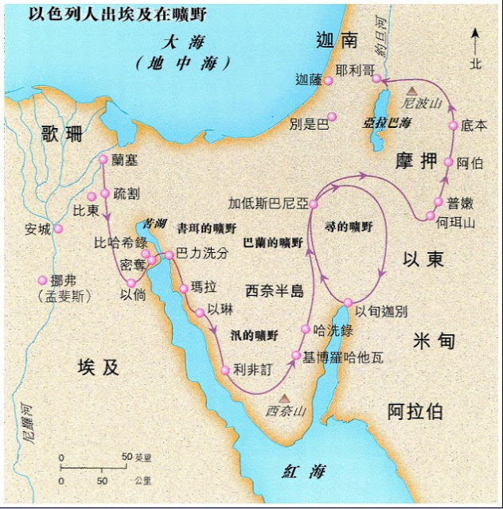

Slide 6
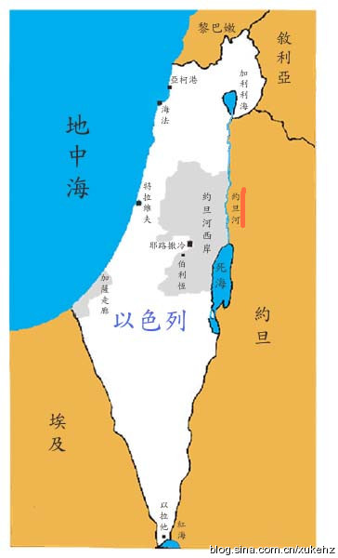

Slide 7
一. 神的救恩與旨意：
以色列人出埃及不是他們的目標，進入迦南美地才是他們的目標
申11：10-你 要 進 去 得 為 業 的 那 地 、 本 不 像 你 出 來 的 埃 及 地 、 你 在 那 裡 撒 種 、 用 腳 澆 灌 、 像 澆 灌 菜 園 一 樣 。你 們 要 過 去 得 為 業 的 那 地 、 乃 是 有 山 、 有 谷 、 雨 水 滋 潤 之 地 。
得救不是我們的目標，過一個得勝生活才是我們的目標。

Slide 8
二. 神親自在前面引導以色列人過約旦河
自潔
專一跟隨
信靠神的話，得著信心與勇氣
唯有一位真神，是永生的神，是以色列的聖者，是普天下的主

Slide 9
三. 結論：
1. 聼神的話，一定要跟著上帝走！
箴言三章6節：在你一切所行的事上都要認定他，他必指引你的路。
2. 自潔為要合乎主用
提後2：21-人 若 自 潔 、 脫 離 卑 賤 的 事 、 就 必 作 貴 重 的 器 皿 、 成 為 聖 潔 、 合 乎 主 用 、 預 備 行 各 樣 的 善 事 。
3.順服神，專一跟隨到底
林後5：7- 因 我 們 行 事 為 人 、 是 憑 著 信 心 、 不 是 憑 著 眼 見 。

